Slide 1


TRƯỜNG TIỂU HỌC PHÚC LỢI
TUẦN 3
Tự nhiên và xã hội
Bài 3
Tiết 1: Vệ sinh xung quanh

Slide 2











Yêu cầu cần đạt
- Kể được tên một số việc làm để giữ vệ sinh xung quanh nhà.
- Giải thích được một số cách đơn giản tại sao cần phải giữ vệ sinh xung quanh nhà.
- Thực hiện được một số việc làm phù hợp để giữ vệ sinh xung quanh nhà.
- Có ý thức giữ vệ sinh và tuyên truyền để mọi người cùng thực hiện.

Slide 3



1. Những việc cần làm để giữ sạch môi trường xung quanh nhà ở.

Slide 4





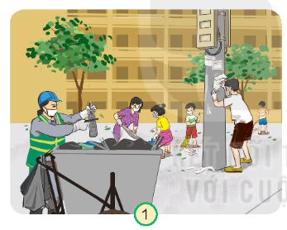
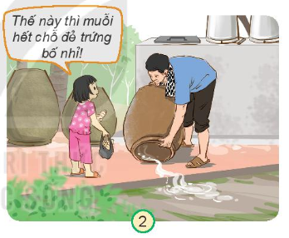
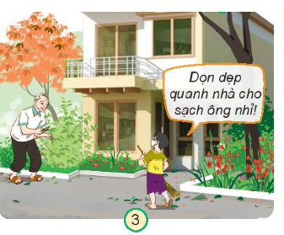
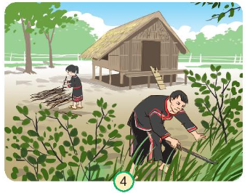
Quan sát các hình dưới đây và thực hiện
Kể tên việc làm trong mỗi hình? Nêu lợi ích của những việc làm đó?
Thảo luận
nhóm 4

Slide 5

Chia sẻ
trước lớp

Slide 6
Mọi người đang cùng đang quét dọn để tổng vệ sinh khu phố.
Mọi người quét dọn rác cho khu phố sạch sẽ, thoáng mát.

Slide 7
Bố đang đổ nước bẩn trong chum vãi đi.
Vệ sinh đồ dùng để muỗi không có chỗ ẩn nấp dễ gây bệnh.

Slide 8
Hai ông cháu đang cùng nhau quét dọn vệ sinh sân vườn, tỉa cây cảnh khu vực trước cửa nhà mình để có không gian thoáng đãng và đẹp hơn.
Hai ông cháu đang cùng nhau quét dọn vệ sinh sân vườn, tỉa cây cảnh khu vực trước cửa nhà mình để có không gian thoáng đãng và đẹp hơn.

Slide 9
Hai ông cháu đang cùng nhau quét dọn vệ sinh sân vườn, tỉa cây cảnh khu vực trước cửa nhà mình để có không gian thoáng đãng và đẹp hơn.
Dọn dẹp, phát quang bụi rậm xung quanh nhà để ruồi, muỗi không có chỗ ẩn nấp, giũ gìn môi trường xung quanh.

Slide 10



Kết luận
Vệ sinh xung quanh nhà ở, làm cho môi trường xung quanh nhà ở của mình có không khí trong lành, thoáng đãng, sạch sẽ và đẹp hơn.
Notes:
Liên hệ giáo án:
FB: Hương Thảo
Gmail: tranthao121004@gmail.com

Slide 11
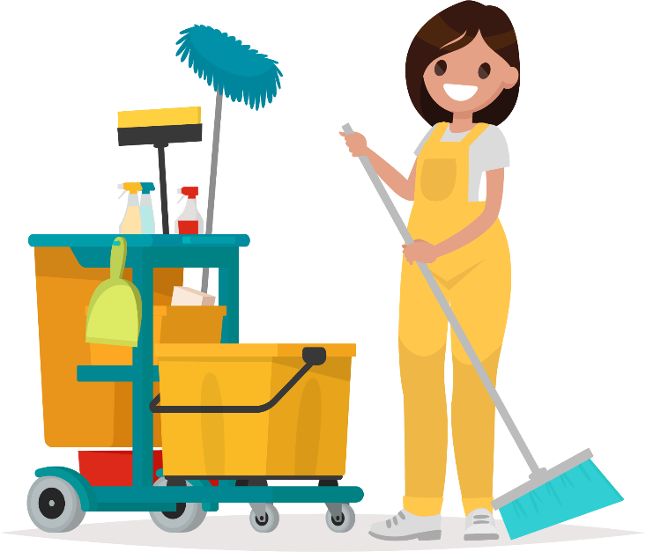
2. Lợi ích của việc giũ sạch môi trường xung quanh nhà ở

Slide 12

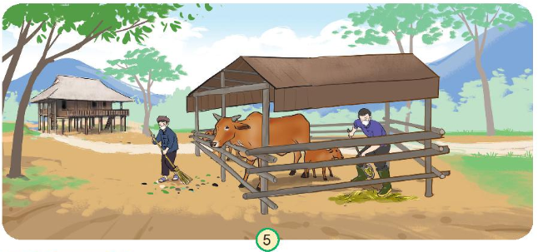

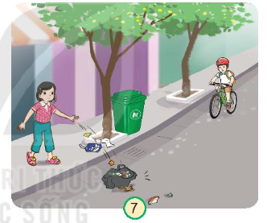
Việc làm nào trong các hình sau có tác dụng giữ vệ sinh xung quanh nhà? Vì sao?

Slide 13
Chia sẻ
trước lớp

Slide 14
Dọn dẹp, vệ sinh chuồng nuôi bò làm như thế để giữ vệ sinh môi trường xung quanh, ruồi không có chỗ đậu.

Slide 15
Hai bác đang sửa đường thoát nước thải gần nhà, nhà sẽ sạch đẹp hẳn lên.

Slide 16
Bạn nữ vứt rác bừa bãi ra ngoài đường không đúng nơi quy định gây mất vệ sinh.

Slide 17
Đều phải biết giữ gìn môi trường xung quanh nhà ở sạch sẽ.
Mọi người dân dù sống ở đâu
Cần phải làm những công việc đó tùy theo sức của mình và phụ thuộc vào điều kiện sống cụ thể nơi mình sinh sống.

Slide 18

Vận dụng

Slide 19
3. Liên hệ bản thân

Slide 20
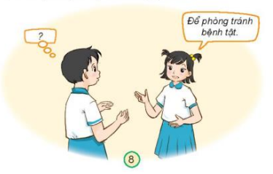
Tại sao phải giữ gìn xung quanh nhà ở?
Nói những việc bạn đã làm để giữ vệ sinh xung quanh nhà ở?

Slide 21
Đảm bảo được sức khỏe, phòng tránh nhiều bệnh tật,…
Giữ gìn môi trường xung quanh nhà ở đem lại rất nhiều lợi ích
Không khí sạch sẽ, trong lành, giúp em có sức khỏe tốt, học hành hiệu quả hơn.

Slide 22



Slide 23




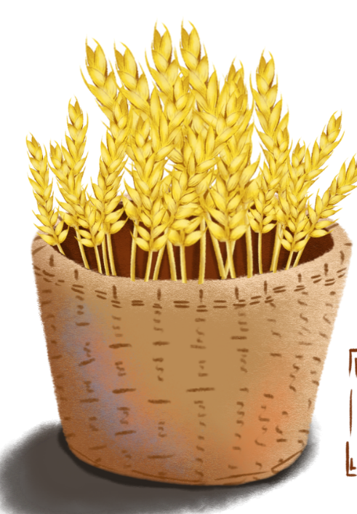

Luật chơi: Các câu hỏi là những bức tranh về việc làm của các con người. Hãy đoán xem ai đã biết giữ gìn vệ sinh môi trường. là đã biết giữ gìn về sinh môi trường còn mặt là chưa biết.

Slide 24






Xin chào tất cả các bạn!
Notes:
Trả lời xong hết bấm học tiếp

Slide 25

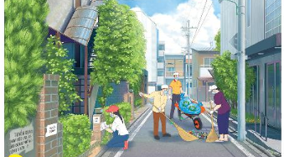

Trở về

Slide 26
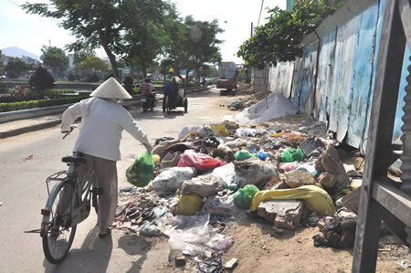

Trở về

Slide 27
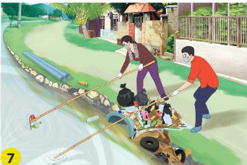
Trở về

Slide 28


Hẹn gặp lại các em
Notes:
Design by: Hương Thảo: tranthao121012@gmail.com

